Slide 1
Index
백엔드 면접 대비 CS스터디
오류 지적 환영
20210924 박예진

Slide 2
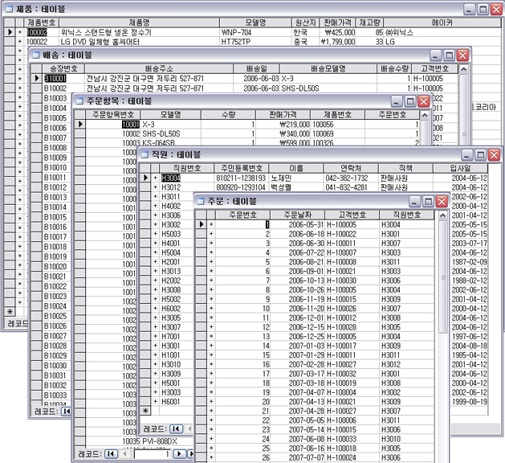
Notes:
Index사용 배경
데이터들은 아무런 순서가 없다.조회를 할때 처음부터 끝까지 조회한다.
이러한 방법은 full scan이라 부른다.
이러한 방법은 효율적이지 못하므로, “인덱스＂를 사용하기 시작한다.

Slide 3
Index란?

Slide 4
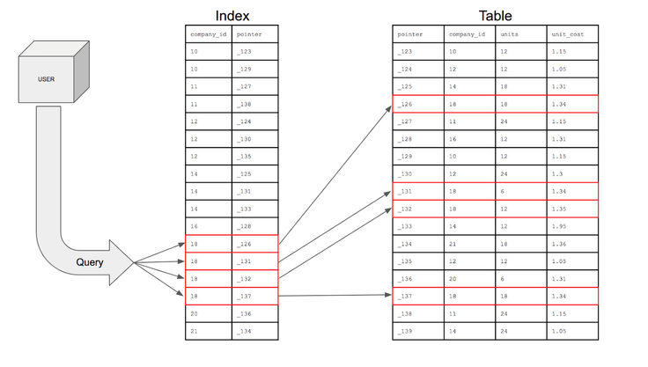
Notes:
Full Scan을 막고 좀더 빠른 탐색이 가능해짐
논리적으로 물리적으로 테이블과 독립적이다.

Slide 5
Clusted index/ non-clusted index

Slide 6
Clusted index
이름 | 주소 | 전화번호
박예진 | 서울 관악구 | 010-0000-0000
박재현 | 서울 양천구 | 010-1111-1111
이남수 | 광주 | 010-2222-2222
조수민 | 서울 양천구 | 010-3333-3333

Slide 7
이름 | 주소 | 전화번호
박예진 | 서울 관악구 | 010-0000-0000
박재현 | 서울 양천구 | 010-1111-1111
이남수 | 광주 | 010-2222-2222
조수민 | 서울 양천구 | 010-3333-3333
보름이 | 광주 | 010-9999-9999

Slide 8
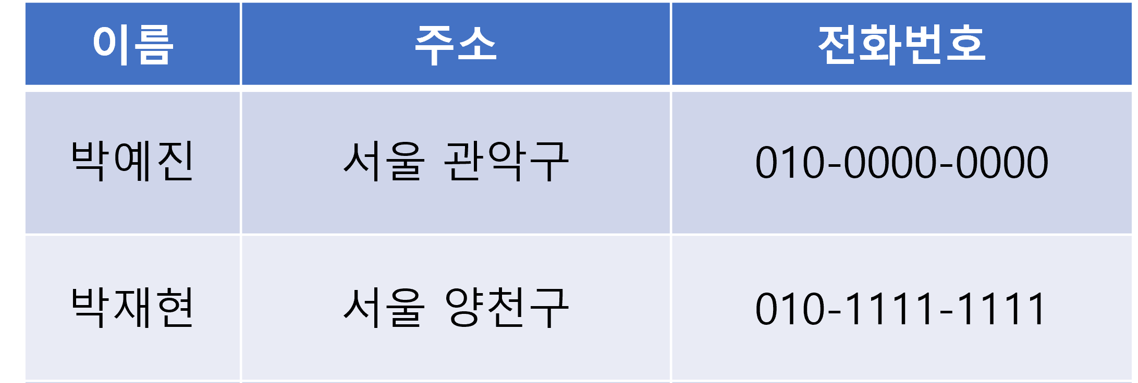
이름 | 주소 | 전화번호
박예진 | 서울 관악구 | 010-0000-0000
박재현 | 서울 양천구 | 010-1111-1111
이남수 | 광주 | 010-2222-2222
조수민 | 서울 양천구 | 010-3333-3333
보름이 | 광주 | 010-9999-9999

Slide 9
Clusted index
테이블당 한 개만 생성 가능
데이터를 물리적으로 정렬
범위 검색 속도가 빠르다.
삽입/삭제/수정 시 심각한
속도 저하

Slide 10
이름 | 주소 | 전화번호
박예진 | 서울 관악구 | 010-0000-0000
박재현 | 서울 양천구 | 010-1111-1111
이남수 | 광주 | 010-2222-2222
조수민 | 서울 양천구 | 010-3333-3333
이름 | RID
박예진 | 1번째줄
박재현 | 2번째줄
이남수 | 3번째줄
조수민 | 4번째줄
Notes:
Rid -> 파일그룹번호, 데이터페이지번호, 데이터페이지오프셋
Ex) 1-2-1, 1번파일그룹의 2번 데이터 페이지의 1번째 데이터

Slide 11
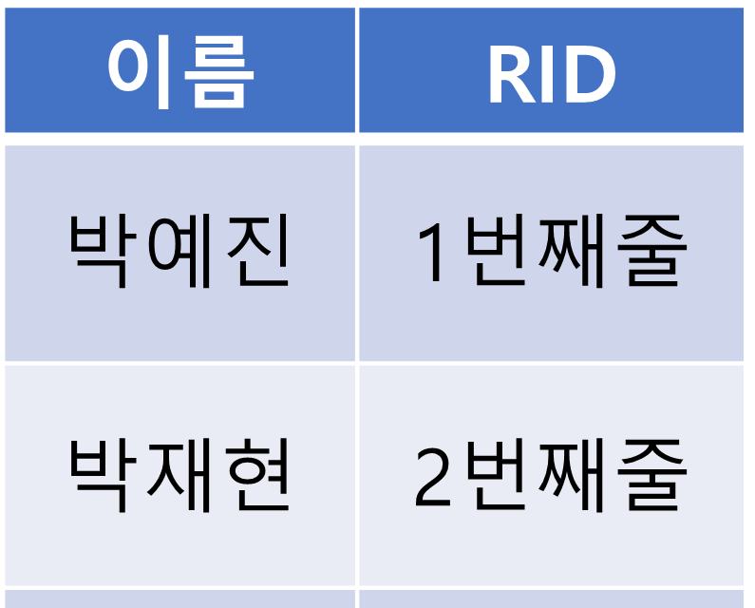
이름 | 주소 | 전화번호
박예진 | 서울 관악구 | 010-0000-0000
박재현 | 서울 양천구 | 010-1111-1111
이남수 | 광주 | 010-2222-2222
조수민 | 서울 양천구 | 010-3333-3333
이름 | RID
박예진 | 1번째줄
박재현 | 2번째줄
이남수 | 3번째줄
조수민 | 4번째줄
보름이 | 5번째줄
보름이 | 광주 | 010-9999-9999

Slide 12
Non-clusted index
테이블당 여러 개 생성 가능
데이터의 순서는 상관 없다
추가 저장 장소가 필요

Slide 13
Index의 자료구조

Slide 14
B tree
J
C
F
M
R
K
I
N
P
S
T
U
X
A
B
D
E
G
H
Notes:
이진 트리는 하나의 노드에 하나의 자료만 갖는다. B트리는 하나의 노드에 여러 자료 값을 갖는다.
1. 기본적으로 Balanced tree이다.
2. Root node를 제외한 모든 노드는 적어도 m/2개의 키를 가지고 있어야한다.
3. 왼쪽은 부모보다 작은 값, 오른쪽은 부모보다 큰 값
4. 노드의 자료수가 K개라면 자식수는 K+1개
(그림)2차 B트리

Slide 15
B+ tree
J
C
F
M
R
J
I
M
N
R
T
U
X
A
B
C
D
F
G
Notes:
B트리의 조건에다가
1. 모든 리프 노드들이 연결리스트로 연결되어있다.
2. 리프 노드에 모든 키가 존재

Slide 16
StartLetter | English | Korean
A | Apple | 사과
B | Banana | 바나나
C | Cat | 고양이
D | Dog | 개
F | Flog | 개구리
G | Giraffe | 기린

Slide 17
Clustered Index
J
C
F
M
R
Heap/data page
A
B
C
D
F
G
Apple
Banana
Cat
Dog
Flog
Giraffe
사과
바나나
고양이
개
개구리
기린

Slide 18
Non-clustered Index
바나나
고양이
기린
바나나
개
개구리
고양이
기린
사과
바나나
Notes:
이름 기준으로 index생성!
Rid -> 파일그룹번호, 데이터페이지번호, 데이터페이지오프셋
Ex) 1-2-1, 1번파일그룹의 2번 데이터 페이지의 1번째 데이터

Slide 19
J
C
F
M
R
Heap/data page
A
B
C
D
F
G
Apple
Banana
Cat
Dog
Flog
Giraffe
사과
바나나
고양이
개
개구리
기린

Slide 20
추가적으로..

Slide 21
ID | 이름 | 주소 | 전화번호
frankie11 | 박재현 | 서울 양천구 | 010-1111-1111
melon1124 | 박예진 | 서울 관악구 | 010-4444-4444
namsu22 | 이남수 | 광주 | 010-2222-2222
sumin33 | 조수민 | 서울 양천구 | 010-3333-3333
Notes:
Pk가 id인 경우

Slide 22
ID | 이름 | 주소 | 전화번호
frankie11 | 박재현 | 서울 양천구 | 010-1111-1111
melon1124 | 박예진 | 서울 관악구 | 010-4444-4444
namsu22 | 이남수 | 광주 | 010-2222-2222
sumin33 | 조수민 | 서울 양천구 | 010-3333-3333
fullmoon44 | 보름이 | 광주 | 010-9999-9999
Notes:
보름이 추가 시 많은 연산을 필요로 함

Slide 23
Idx | ID | 이름 | 주소 | 전화번호
1 | frankie11 | 박재현 | 서울 양천구 | 010-1111-1111
2 | melon1124 | 박예진 | 서울 관악구 | 010-4444-4444
3 | namsu22 | 이남수 | 광주 | 010-2222-2222
4 | sumin33 | 조수민 | 서울 양천구 | 010-3333-3333
Notes:
Pk를 auto increased를 옵션으로준 일련번호라면?

Slide 24
Idx | ID | 이름 | 주소 | 전화번호
1 | frankie11 | 박재현 | 서울 양천구 | 010-1111-1111
2 | melon1124 | 박예진 | 서울 관악구 | 010-4444-4444
3 | namsu22 | 이남수 | 광주 | 010-2222-2222
4 | sumin33 | 조수민 | 서울 양천구 | 010-3333-3333
5 | fullmoon44 | 보름이 | 광주 | 010-9999-9999
Notes:
그냥 여기 추가됨!

Slide 25
끄읕
Notes:
https://www.youtube.com/watch?v=NkZ6r6z2pBg
https://vladmihalcea.com/clustered-index/

